Slide 1
Классификация компьютеров по функциональным возможностям
Муниципальное общеобразовательное учреждение гимназия №1
Учитель информатики: Кондакова Л. В.
Липецк 2011
8 класс

Slide 2
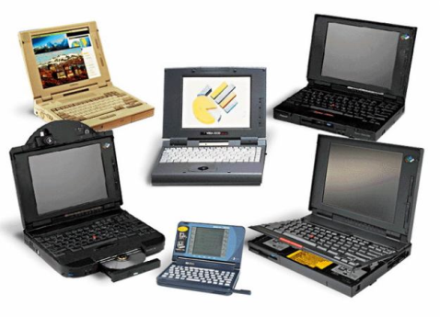
Цели:
Узнать, что лежит в основе классификации компьютеров;
Познакомиться с существующими классами компьютеров;
Изучить какие основные технические параметры компьютеров используются при их классификации.

Slide 3
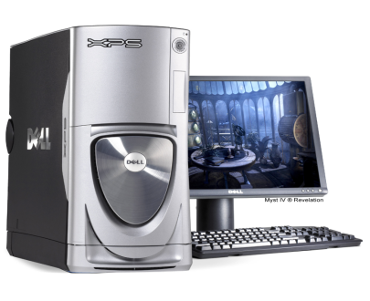
Признаки классификации компьютеров:
По габаритам;
По областям применения;
По быстродействию;
П выполняемым функциям;
По этапам создания.

Slide 4
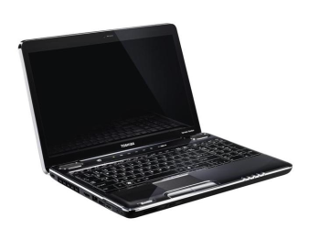
Характерные особенности:
Назначение и роль компьютеров при обработке информации;
Условия взаимодействия человека и компьютера;
Габариты;
Ресурсные возможности.

Slide 5
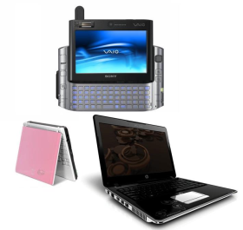
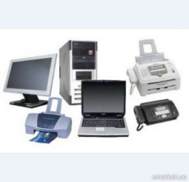
Компьютеры
Большие
Супер-компьютеры
Серверы
Малые
Портатив-ные
Производ-ственные
Персональные

Slide 6
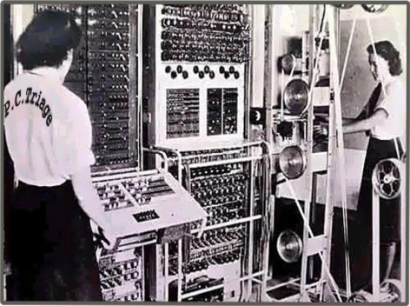
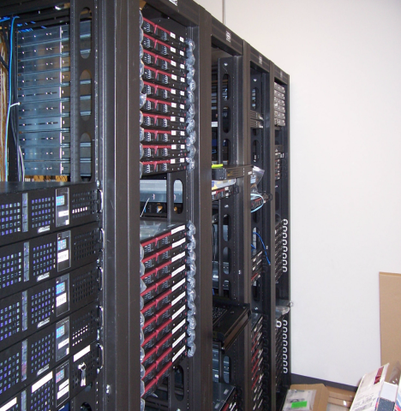
Большие компьютеры

Slide 7
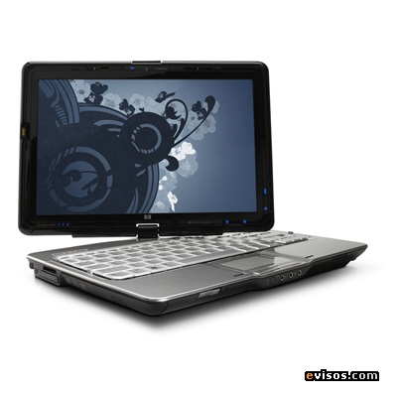
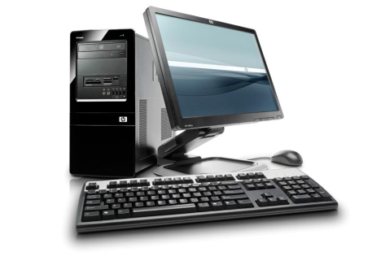
Малые компьютеры

Slide 8
Быстродействие – это количество элементарных операций, выполняемых компьютером за одну секунду

Slide 9
Обозначения более крупных единиц измерения быстродействия:
МИПС – миллион операций над числами с фиксированной запятой;
МФЛОПС – миллион операций над числами с плавающей запятой;
ГФЛОПС – миллиард операций над числами с плавающей запятой.

Slide 10
Параметры:
Разрядность и формы представления чисел;
Емкость внешней памяти;
Характеристики внешних устройств хранения, обмена и ввода-вывода информации;
Пропускная способность устройств связи;
Способность компьютера одновременно работать с несколькими пользователями и выполнять одновременно несколько программ;
Типы операционных систем, используемых в компьютере;
Способность выполнять программы, написанные для других типов компьютеров (программная совместимость с другими типами компьютеров);
Возможность подключения к компьютерной сети;
Надежность.

Slide 11
Основные параметры компьютеров:
Параметры | Большие компьютеры | Малые компьютеры
Производительность (млн оп/с) | 1000-100000 | 1-300
Объем оперативной памяти (Мбайт) | 2000-10000 | 8-128
Объем внешней памяти (Гбайт) | 500-5000 | 0,5-50
Разрядность (бит) | 64; 128 | 16, 32, 64

Slide 12
Вопросы:
Что такое классификация?
Какие параметры в качестве признака классификации компьютеров предлагаются?
Какой технический параметр определяет скорость обработки информации в компьютере?
Почему параметр «тактовая частота» наиболее предпочтителен по сравнению с параметром «быстродействие»?
Почему объем оперативной памяти – одна из важнейших характеристик компьютера?

Slide 13
Домашнее задание:
Придумайте свою классификацию компьютеров и обоснуйте ее. Оформите в тетради.

Slide 14
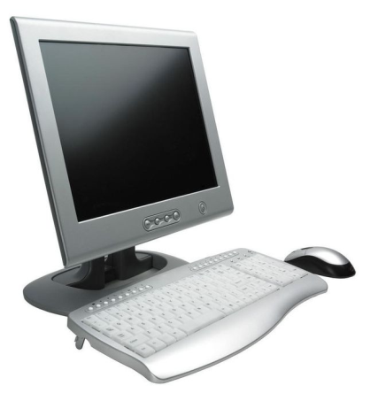
Спасибо за урок!

